Slide 1



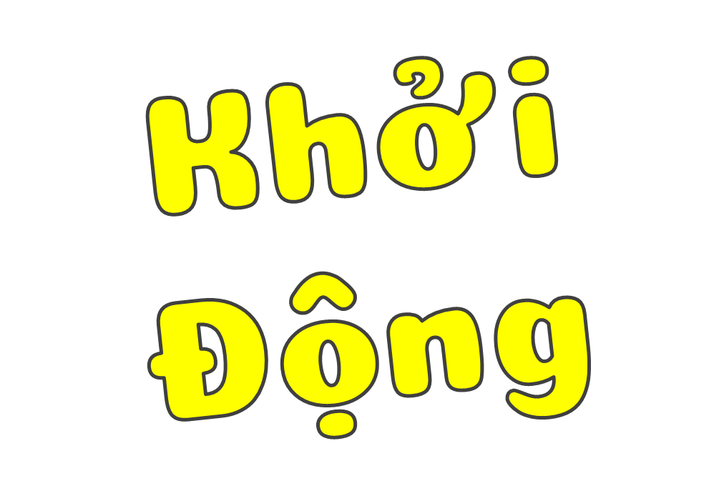
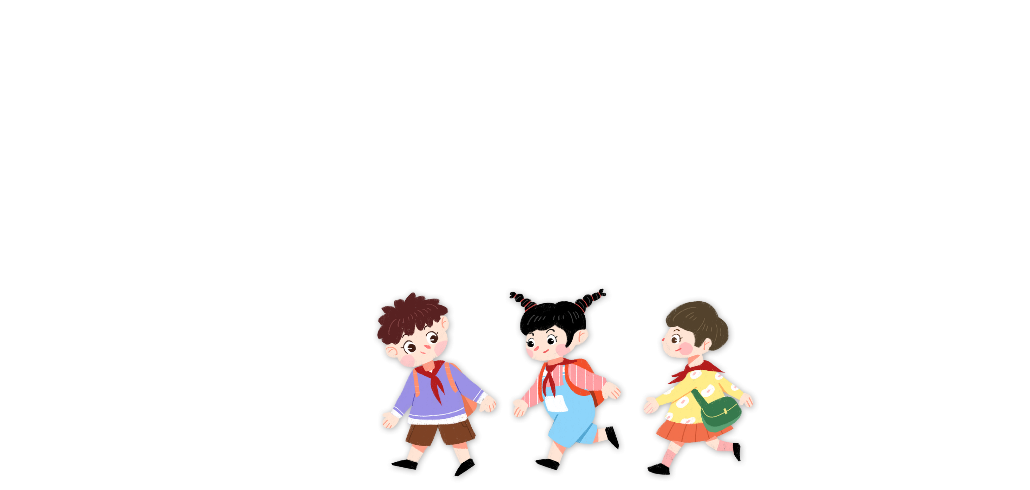

Slide 2



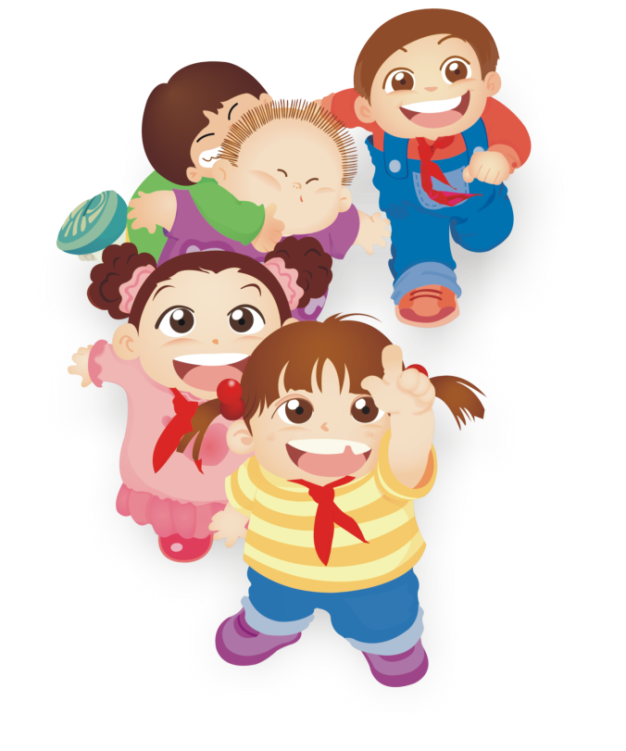
Luật chơi:
Chia nhóm thành 3 đội.
Các thành viên nhóm lần lượt lên bảng ghép các tiếng thành từ có nghĩa.
Đội nào hoàn thành xong và đúng nhanh nhất là đội chiến thắng.

Slide 3






Ghép các tiếng sau thành từ ngữ
yên
tĩnh
lặng
im
im lặng
yên tĩnh
tĩnh lặng
Notes:
Bấm vào từng từ để sắp xếp vào hai toa tàu.

Slide 4
Thứ Năm ngày 28 tháng 3 năm 2024
Tiếng Việt
Luyện tập:Từ ngữ có nghĩa giống nhau; Biện pháp so sánh

Slide 5


Slide 6

1. Tìm trong các câu in đậm những từ ngữ có nghĩa giống nhau.
Rừng cây im lặng quá. Một tiếng lá rơi lúc này cũng có thể khiến người ta giật mình. Gió bắt đầu thổi rào rào. Phút yên tĩnh của rừng ban mai dần biến đi. Nắng bốc hương hoa tràm thơm ngây ngất. Gió đưa mùi hương ngọt lan xa, phảng phát khắp rừng.
Thoắt cái, cả một khoảng rừng nguyên sơ đã trở lại vẻ tĩnh lặng.
(Theo Đoàn Giỏi)

Slide 7



Slide 8
Những từ ngữ có nghĩa giống nhau
Rừng cây im lặng quá. Một tiếng lá rơi lúc này cũng có thể khiến người ta giật mình. Gió bắt đầu thổi rào rào. Phút yên tĩnh của rừng ban mai dần biến đi. Nắng bốc hương hoa tràm thơm ngây ngất. Gió đưa mùi hương ngọt lan xa, phảng phát khắp rừng.
Thoắt cái, cả một khoảng rừng nguyên sơ đã trở lại vẻ tĩnh lặng.
(Theo Đoàn Giỏi)

Slide 9

2. Chọn từ dưới đây thay cho mỗi từ in đậm trong câu.
chăm chỉ
vàng ruộm
sừng sững
a. Những người dân quê tôi rất hiền lành, chịu khó.
b. Dưới ánh mặt trời, cánh đồng vàng rực màu lúa chín.
c. Đi qua cánh rừng, một dãy núi hùng vĩ hiện ra trước mắt chúng tôi.

Slide 10






Các nhóm khác
lắng nghe - góp ý - bổ sung
Cùng chia sẻ

Slide 11
Chăm chỉ
-
chịu khó
vàng ruộm
-
vàng rực
sừng sững
-
hùng vĩ

Slide 12



3. Đặt câu có hình ảnh so sánh để tả cánh đồng hoặc dòng sông.

Slide 13
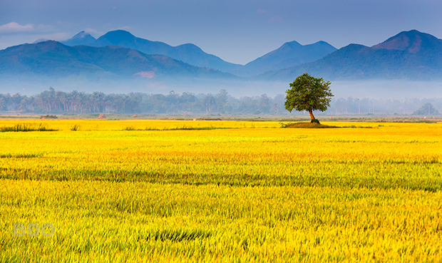
Mẫu: Vào mùa lúa chín, cánh đồng quê tôi như một tấm thảm vàng rực.

Slide 14

Mẫu: Dòng sông dài như một dải lụa.

Slide 15

Ôn lại bài

Slide 16



